Slide 1
Вступ в ООП
Ваше життя зміниться безповоротно ☺
Викладач: Верещагін О.О.

Slide 2
Вступ
Напишепо програму для обчислення середнього значення балів студентів (код в проєкті les01_01).
Для зберігання потрібних даних створимо структуру Student, елементами якої будуть ПІБ студента і масив його оцінок.
Демонстрування проєкту…

Slide 3
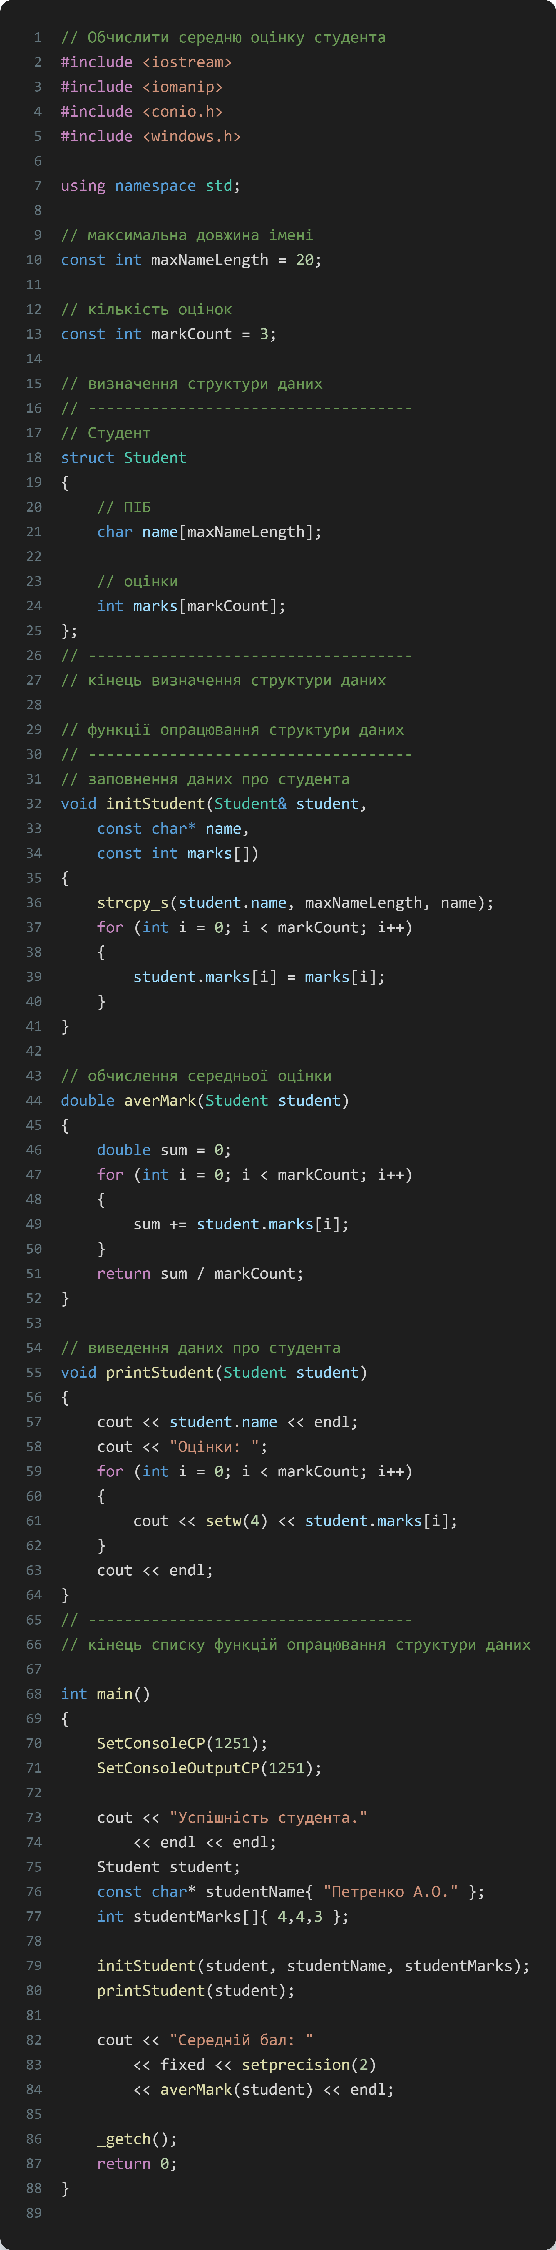
Вступ
Задачу вирішено. Але довелося написати і використати декілька функцій з довгими іменами і довгими списками параметрів. А тепер уявіть, що необхідно розширити можливості програми. Для цього в структуру потрібно додати додаткові елементи, а список необхідних функцій значно розшириться.
Написання такої програми, а, головне, — її налагодження, пошук і виправлення помилок, — буде важкою і невдячною працею.
Чи можна зробити якось простіше і зручніше?
Можна. Існує такий підхід до розроблення програм — об'єктно-орієнтоване програмування (ООП), за якого значно поліпшується і процес розроблення, і отриманий в результаті код.

Slide 4
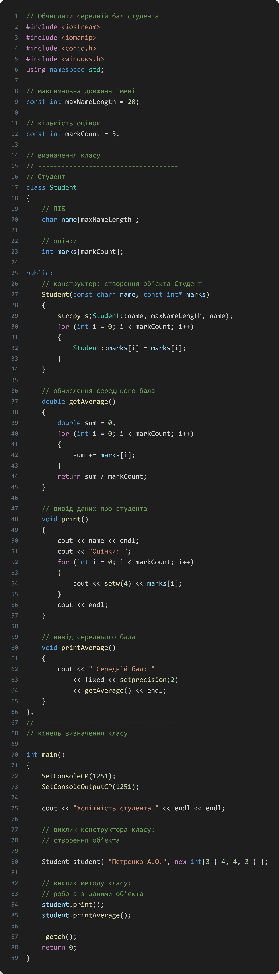
Вступ
Об'єктно-орієнтована версія розрахунку середньої оцінки буде виглядати наступним чином (код програми — в папці Lesson01\les01_02):
У чому відмінність цього варіанту (об'єктно-орієнтованого) від попереднього (структурного)?
Замість окремо існуючих елементів програми:
■ структура Student,
■ функції для її опрацювання (initStudent, averMark, printStudent)
у нас тепер є
■ клас Student,
який описує (об'єднує в собі) і структуру даних, і функції їхнього опрацювання. На основі цього класу в програмі створюється:
■ об'єкт student,
в якому містяться дані конкретного студента і який керує цими даними за допомогою методів класу (функцій класу) —
■ student.print(); student.printAverage().

Slide 5
Історія і етапи розвитку С++
Якщо ви вважаєте, що С++ важка мова, спробуйте вивчити англійську (Б’ярн Страуструп)
Історія С++ налічує вже майже півсотні років. У 1972 році програміст з компанії Bell Labs Деніс Рітчі створив мову програмування С. До цього часу в світі вже існувало чимало мов програмування (Fortran, COBOL, Basic, Pascal), але С вийшла особливою, ні на яку з цих мов не схожою. Справа в тому, що інші мови розроблялися або вченими — для вчених, або викладачами — для студентів.
А мова С була придумана програмістом для програмістів. Головні її переваги — тексти програм виходили дуже короткими, а програми — дуже швидкими. С стала мовою системного програмування — для розроблення операційних систем, компіляторів, СУБД.

Slide 6
Історія і етапи розвитку С++
У 1980 році групою дослідників на чолі з Аланом Кейем була реалізована перша по-справжньому успішна об'єктно-орієнтована мова програмування Smalltalk, і ідеї ООП стали завойовувати програмістські співтовариства. Б’ярн Страуструп з тієї ж Bell Labs доповнив С класами і об'єктами, і в результаті отримав нову, потужну і ефективну ООП мову, сумісну з С. Ця мова в 1983 отримала назву С++.
С++ замінила С як мова системного програмування, зокрема, операційна система Windows (до Windows XP включно), писалася саме на ній.

Slide 7
Історія і етапи розвитку С++
Основні переваги С++:
■ висока сумісність з мовою С, що дозволило використовувати накопичені за десятиліття напрацювання цією мовою;
■ можливість застосування різних підходів і технологій програмування (процедурного програмування, ООП, шаблонів, макросів);
■ міжплатформенність — досить легко переносити програми з Windows на Unix і навпаки;
■ ефективність — висока швидкість роботи програм, ефективне використання пам'яті;
■ можливість роботи на рівні «заліза» — з пам'яттю, адресами, портами.
Основні недоліки С++:
■ складність мови. С++ збиралася з різних частин і вдосконалювалася в різних напрямках: щоб знати її в достатній мірі, треба знати дуже багато і вчитися довго...;
■ ідеологія (досягнення максимальної ефективності) і синтаксис мови побудовані так, що дуже легко зробити помилки, які важко виявити.

Slide 8
Історія і етапи розвитку С++
Виправлення недоліків С++ йшло за двома напрямками. По-перше, на основі С++ створювали нові мови програмування. Вони так і називаються — Сі-подібні мови. До них відносять, наприклад, C#, Java, PHP, perl, Python, Swift і багато інших.
Порівняно з С++ ці мови, як правило:
■ безпечніші;
■ мають вужчу сферу застосування;
■ простіші для вивчення.
Другим напрямком були постійний розвиток і стандартизація мови. Перший опис мови вийшов у 1985 році. У 1989 році відбувся вихід С++ версії 2.0. Перший стандарт С++ опубліковано в 1998 р. (відомий як С++ 98). У 2003 р. опубліковано стандарт мови С++ 03. Найбільш серйозні зміни мови відбулися в стандарті С++ 11, розробленому в 2011 р. Далі стандарт оновлювався кожні три роки (С++ 14, С++ 17), але зміни були не такими істотними.

Slide 9
Історія і етапи розвитку С++
У лютому 2020 р. затверджено стандарт С++ 20 і окреслені напрямки розроблення С++ 23. Так що, мова програмування С++ — це зовсім не набір застиглих правил, а живий проект, який постійно розвивається.

Slide 10
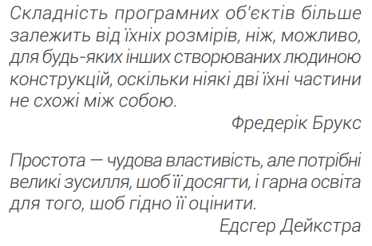
Три принципи об’єктно-орієнтованого програмування
_

Slide 11
Три принципи об’єктно-орієнтованого програмування
Об'єктно-орієнтований підхід в програмуванні (включає об'єктно-орієнтований аналіз, об'єктно-орієнтоване проектування та об'єктно-орієнтоване програмування) з'явився не тому, що комусь захотілося зробити «красиво», а з суворої життєвої необхідності.
Доки комп'ютери були великими і повільними, програмісти писали невеликі програми, і всі проблеми вирішували за їх появою. Коли ж комп'ютери стали значно меншими, а швидкість їхня підвищилася на порядки, обсяг програм сильно зріс, і в програмуванні раптом настала світова криза, — криза «первісного» процедурного програмування.
Процедурне програмування засноване на функціях, параметрах, глобальних змінних. У дуже великій програмі таких елементів стає занадто багато, зв'язки між ними виявляються хаотичними, особливо під час виправлення помилок і додавання нових можливостей. В результаті з'являється багато нових помилок, робота сповільнюється, що врешті-решт призводить до перевитрат коштів і зриву запланованих термінів розробки. У 1994 році дослідження, проведене фірмою IBM, показало, що 68% всіх програмних проектів відстають від графіку, а середнє перевищення бюджету розробки досягає 65%.

Slide 12
Три принципи об’єктно-орієнтованого програмування
У не такому далекому 2014 році компанія The Standish Group проаналізувала понад 8 тисяч проектів з розробки і впровадження програмних продуктів і виявила, що успішними з них були тільки 16,2%, а провальними (такими, розробку яких припинили) –31,1%. Решта 52,7% проектів були визнані частково успішними, частково невдалими.
Сенс ООП в тому, щоб зменшити складність розроблюваних проектів. Це досягається за рахунок того, що один загальний великий програмний простір розбивають на певну кількість окремих кімнат, внутрішні об'єкти яких зв'язані тільки один з одним (ну і кімнати, звичайно, зв'язані між собою). Кімнати в цій метафорі уособлюють собою дані, точніше — види даних, типи даних. З кожним типом даних зв’язується набір функцій, які ці дані опрацьовують. Разом — тип даних і зв'язані функції — являють окрему програмну конструкцію — клас. Класи взаємодіють між собою, дані і функції взаємодіють всередині класу.

Slide 13
Три принципи об’єктно-орієнтованого програмування
Нехай нам в програмі потрібно 100 функцій. Кількість зв’язків між N предметами рівна приблизно N * N, отже, загальна кількість зв'язків програми можна оцінити в 100 * 100 = 10000.
Тепер розбиваємо програму на 10 класів, всередині кожного є 10 функцій. Загальна кількість зв’язків тепер 10 * 10 для кожного з 10 класів плюс зв’язки між класами = 10 * (10 * 10) + 10 * 10 = 1100.
Зрозуміло, що розрахунок дуже приблизний, але все ж видно, що навіть програма такого невеликого обсягу стає на порядок (в 10 разів) простішою для розуміння. А сучасні програми являють собою комплекси з мільйонів рядків коду, і для них цей ефект зростає багаторазово...

Slide 14
Три принципи об’єктно-орієнтованого програмування
Ще раз сформулюємо різницю між процедурним програмуванням (мова С) і об'єктно-орієнтованим програмуванням (мова C++).
За процедурного програмування структура програми визначається набором функцій для опрацювання даних. Самі дані при цьому залишаються на другому плані і визначаються в процесі розроблення функцій.
В об'єктно-орієнтованому програмуванні основну роль відіграють дані. Структура програми відповідає даним, які вона опрацьовує: спочатку визначаються види даних і зв’язків між ними, а вже потім — методи опрацювання (функції).

Slide 15
Три принципи об’єктно-орієнтованого програмування
Потрібно добре розуміти, що програма — це модель, і різниця в підходах — це різниця в тому, як ми цю модель будуємо, з якої початкової точки починаємо, і як потім модель деталізуємо.
Наприклад, нехай нам потрібно побудувати програму «Філія академії Шаг». За процедурного підходу ми починаємо зі списку завдань:
■ вести списки набору студентів;
■ складати розклад;
■ вести списки викладачів;
■ стежити за успішністю;
■ стежити за оплатою занять;
■ розраховувати зарплату.
І вже потім визначаємо необхідні дані:
■ скласти розклад (заняття);
■ стежити за успішністю (студенти);
■ стежити за оплатою (студенти).

Slide 16
Три принципи об’єктно-орієнтованого програмування
За об'єктно-орієнтованого підходу ми починаємо з переліку об'єктів, дані про які ми повинні опрацьовувати:
■ кандидати в студенти;
■ студенти;
■ викладачі;
■ заняття;
■ бюджет філії.
І вже потім визначаємо необхідні методи:
■ Заняття.СкластиРозклад;
■ Студенти.СтежитиЗаУспішністю;
■ Студенти.СтежитиЗаОплатою.

Slide 17
Три принципи об’єктно-орієнтованого програмування
За другого підходу у нас значно менше елементів першого рівня, вони краще визначені, і від них простіше створювати і змінювати елементи другого рівня.
Для того, щоб писати програми таким чином, в мові повинні існувати спеціальні механізми. До основних належать так звані принципи ООП: інкапсуляція, успадкування (наслідування) і поліморфізм

Slide 18
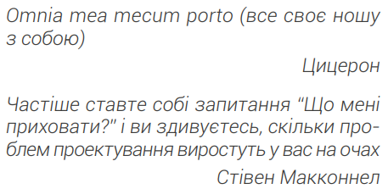
Інкапсуляція
_

Slide 19

Інкапсуляція
Інкапсуляція (з латинської «в ящику») — дуже простий і найголовніший принцип ООП.
Інкапсуляція — це властивість системи, що дозволяє тісно пов'язати дані та методи роботи з ними всередині класу, а також зробити дані і деталі реалізації недоступними для інших частин системи.
Уявіть собі телефон з минулого століття. Для набору номера потрібно було обертати диск... Ні, уявіть собі телефон початку минулого століття: «Панянко, з'єднайте мене з ...». І панянка на телефонній станції повинна відгукнутися, прийняти замовлення, знайти потрібні гнізда в комутаторі і з'єднати шнури.

Slide 20
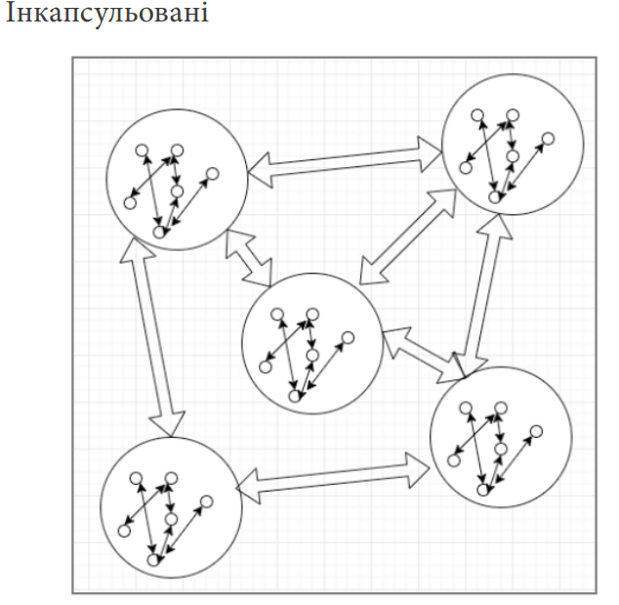
Інкапсуляція
Наш мобільний телефон робить те ж саме, — запитує з'єднання, шукає адресата, з'єднує двох абонентів, але тільки всі деталі реалізації цього процесу приховані від нас у витонченій коробочці.

Slide 21
Інкапсуляція
У навколишньому світі найбільш вражаючий приклад інкапсуляції — клітини живих організмів. Вони взаємодіють як цілісні і неподільні сутності, в той час як всередині в них є складна і активна структура.
У застосуванні до програмування принцип інкапсуляції означає наступне:
■ програма збирається з окремих модулів (деталей і вузлів деталей);
■ для збірки і подальшої роботи — досить знати про кожен модуль, — для чого він призначений і як він приєднується. З чого він складається і яким чином працює — знати не потрібно;
■ модуль — це органічне, природне з'єднання внутрішніх елементів — даних і способів їхнього опрацювання — функцій. (Функції в ООП трохи відрізняються від звичайних функцій і називаються в С++ функціями-членами класу, а в багатьох інших об’єктно-орієнтованих мовах — методами класу);
■ модулі виготовляють за кресленнями. Креслення містить всю детальну інформацію, необхідну для використання і вдосконалення модуля.

Slide 22
Інкапсуляція
Креслення — це класи, з яких складається текст програми. Модулі — це об'єкти, які створюються на основі класів під час роботи програми. Класи описують склад об'єктів і методи об'єктів, що працюють з цими даними. Об'єкти містять дані і запускають на виконання функції для опрацювання цих даних. На основі одного класу можна створити безліч об'єктів, кожен з яких міститиме свої власні, унікальні дані.
Найголовніше в інкапсуляції — об'єкт змінює дані іншого об'єкта, використовуючи тільки функції цього іншого об'єкта, нічого не знаючи про структуру даних іншого об'єкта. Це робить класи в значній мірі незалежними один від одного, що дозволяє легко модифікувати і розвивати тексти програм. Єдине, що повинно залишатися незмінним — заголовки функцій класу, які викликаються іншими об’єктами.

Slide 23
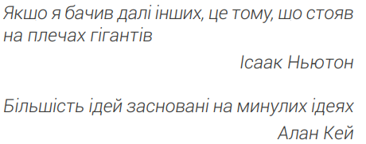
Наслідування
_

Slide 24
Наслідування
Наслідування — це відношення між класами, при якому один клас повторює структуру і поведінку іншого класу (одиночне успадкування) або інших класів (множинне успадкування).
Клас, який наслідується, називається суперкласом, надкласом, базовим або батьківським класом.
Клас, похідний від суперкласу, називається підкласом, похідним або дочірнім класом.
Основний сенс наслідування — повторне використання чогось, з чим вже працювали раніше, можливо, з деяким доопрацюванням. Відповідним прикладом з життя є підготовка документу за шаблоном.
Нехай ви збираєтеся влаштуватися на нову роботу. Насамперед потрібно розіслати своє резюме за адресами, які вас цікавлять.

Slide 25
Наслідування
Зрозуміло, ви не писатимете резюме з нуля, а візьмете існуючий текст і на його основі підготуєте кілька варіантів, які відповідатимуть вимогам роботодавців. І навіть якщо у вас в архіві немає резюме, ви будете створювати його не з чистого аркуша, а на підставі шаблону, взятого в інтернеті.
Шаблон або існуючий текст — базовий клас, ваші резюме — дочірні класи.
Так само автомобільна фірма під час створення нового покоління автомобілів візьме за основу існуючу успішну модель, внесе зміни в конструкцію і випустить новий модельний ряд. Всі отримані модифікації матимуть більшість властивостей попередньої моделі, при цьому у кожної будуть свої нові особливості.
У програмуванні цінність наслідування збільшується ще тим, що воно дозволяє використовувати і змінювати поведінку об'єктів класу навіть без доступу до вихідних текстів класу.

Slide 26
Наслідування
Нехай у нас в бібліотеці (без початкового тексту) є клас А. С++ дозволяє нам створити вихідний текст класу В і оформити його, як спадкоємця класу А. Успадкування означає, що об’єкти класу В повністю володіють тими ж характеристиками, що і об'єкти класу А. Тепер в початковому тексті класу В можна змінити поведінку об'єктів класу В — додати якісь методи, видалити, переписати. І в результаті ми маємо всі потрібні нам можливості класу А плюс нові можливості з класу B.

Slide 27
Наслідування
Переважно наслідування використовують для того, щоб не повторювати один і той же код в різних класах. Уявіть, що ми пишемо програму, яка моделює поведінку різних видів транспорту: автомобіля, мотоцикла, літака. У кожного з них є загальні властивості: швидкість, вага, колір і загальні методи: заправитися, рухатися. Знову ж правильним підходом до розроблення буде створення базового (батьківського) класу Транспорт, і класів-спадкоємців: Мотоцикл, Автомобіль, Літак. У базовому класі буде зосереджений код, загальний для всіх, а в класах-спадкоємцях — тільки спеціалізований, унікальний для кожного класу код.

Slide 28
Поліморфізм
Поліморфізм (з грецької — різноманітність) — це властивість, яка дозволяє одне і те ж ім'я використовувати для вирішення двох або більше схожих, але технічно різних задач.
Поліморфізм в програмуванні — це можливість застосування однойменних методів з однаковими або різними наборами параметрів в одному класі або в групі класів, зв'язаних відношенням наслідування.
У перекладі на повсякденну мову «поліморфізм» — це поняття, що позначають дії, які схожі за призначенням, але істотно різняться за виконанням, наприклад, «поспілкуватися», «відкрити ключем».
Ми можемо поспілкуватися телефоном, смартфоном, поспілкуватися по скайпу, поспілкуватися через teams, інші месенджери, нарешті, просто поспілкуватися без будь-яких технічних засобів.
Аналогічно, — можна відкрити ключем двері в квартиру, відкрити електронним ключем замок домофону, замок автомобіля, відкрити ключем — паролем зашифрований документ.

Slide 29
Поліморфізм
Сенс поліморфізму — економія понять. Не потрібно придумувати і запам'ятовувати нові слова, не буде помилок нерозуміння.
Поліморфізм в програмуванні — це наявність різних функцій з однаковими іменами. Найчастіше — це функції з однаковими іменами у різних класах, які всі є спадкоємцями одного базового класу. Якщо взяти попередній транспортний приклад, то під час виклику методу Завантажити класу Транспорт:
■ для об'єкта Мотоцикл виконається посадка мотоциклістів;
■ для об'єкта Автомобіль виконається посадка водія і декількох пасажирів;
■ для об'єкта Літак виконається посадка команди і пасажирів.
Ми показали основні принципи ООП, тобто правила і прийоми побудови об'єктно-орієнтованої програми. Зрозуміло, що для реалізації цих принципів в мові С++ є відповідні синтаксичні конструкції. Розглянемо їх.

Slide 30
Клас і об'єкти
Далі з книжки - https://fsx1.itstep.org/api/v1/files/tpOUWU_I_LMxklgAZpLIUDOnOXT38XCz?inline=true

Slide 31
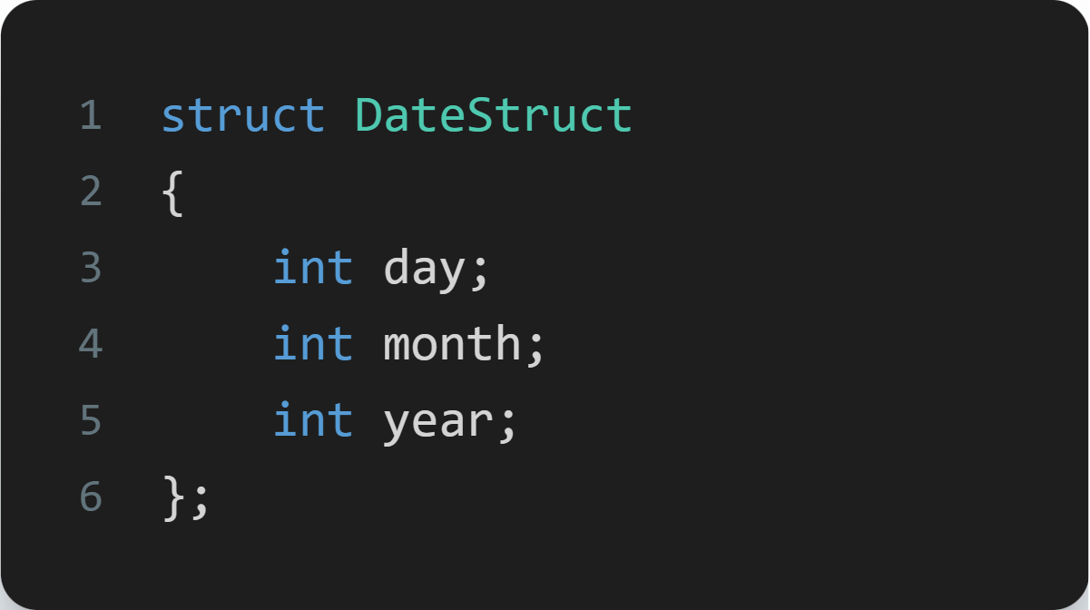
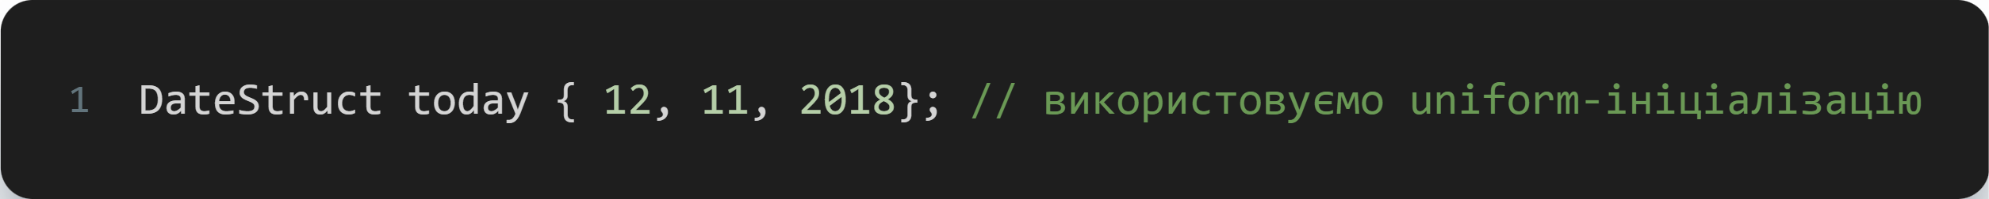
Класи
Однією з найбільш корисних особливостей мови C++ є можливість визначати власні типи даних, які краще підходитимуть для вирішення конкретних проблем. Ви вже бачили, як перерахування і структури можуть використовуватися для створення власних користувацьких типів даних. Наприклад, структура для зберігання дати:
Перерахування та структури — це традиційний (НЕ об’єктно-орієнтований) світ програмування, в якому ми можемо тільки зберігати дані. У C++11 ми можемо створити і ініціалізувати структуру наступним чином:

Slide 32
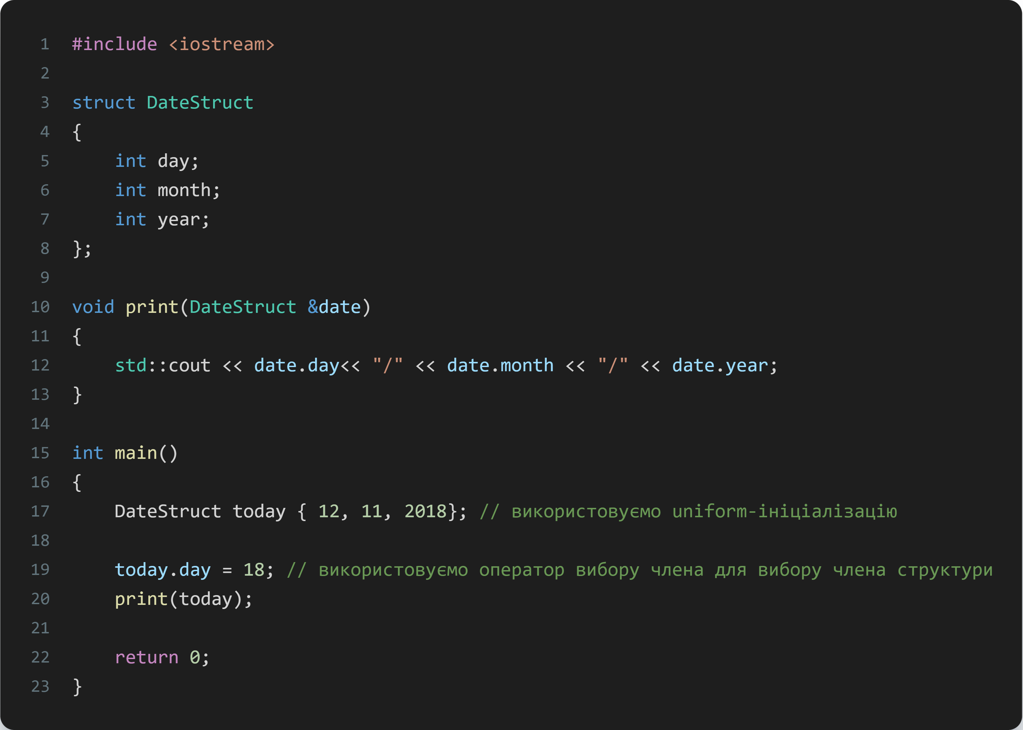
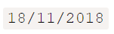
Класи
Для виводу дати на екран (що може знадобитися не раз і не два) хорошою ідеєю буде написати окрему функцію, наприклад:

Slide 33
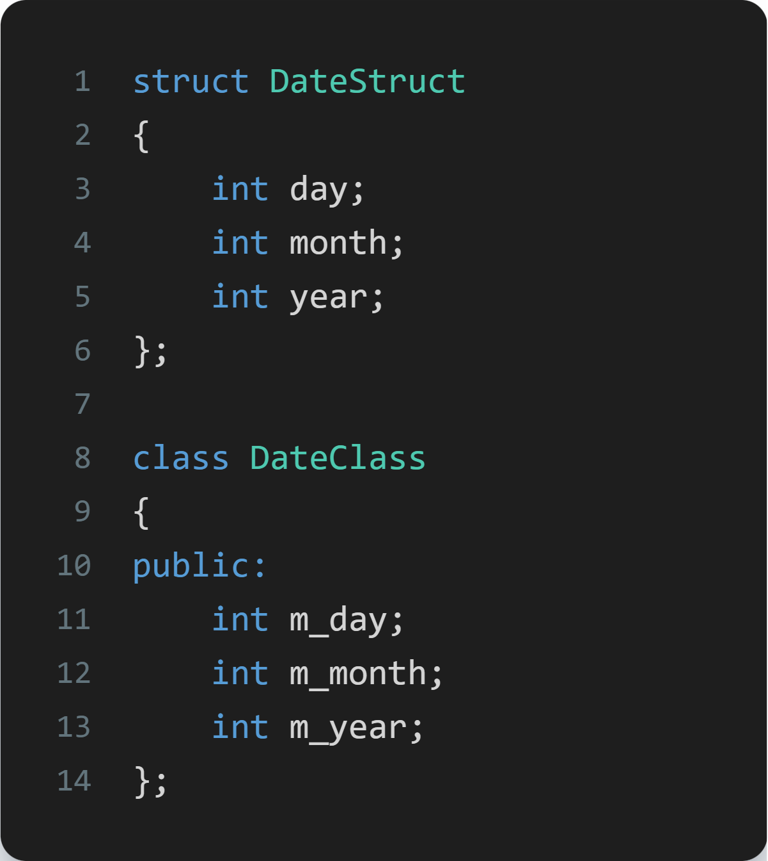
Класи
В об’єктно-орієнтованому програмуванні типи даних можуть містити не тільки дані, але і функції, які працюватимуть з цими даними. Для визначення такого типу даних в мові C++ використовується ключове слово class. Використання ключового слова class визначає новий користувацький тип даних — клас.
У мові C++ класи дуже схожі на структури, за винятком того, що вони забезпечують набагато більшу потужність і гнучкість. Фактично, наступна структура і клас ідентичні за функціоналом:

Slide 34
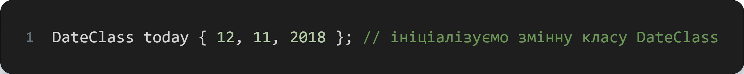
Класи
Єдиною істотною відмінністю тут є public — ключове слово в класі (про нього ми поговоримо детально пізніше).
Так само, як і оголошення структури, оголошення класу не призводить до виділення будь-якої пам’яті. Для використання класу потрібно оголосити змінну цього типу класу:
У мові C++ змінна класу називається екземпляром (або “об’єктом”) класу. Точно так же, як визначення змінної фундаментального типу даних (наприклад, int x) призводить до виділення пам’яті для цієї змінної, так само і створення об’єкта класу (наприклад, DateClass today) призводить до виділення пам’яті для цього об’єкта.

Slide 35
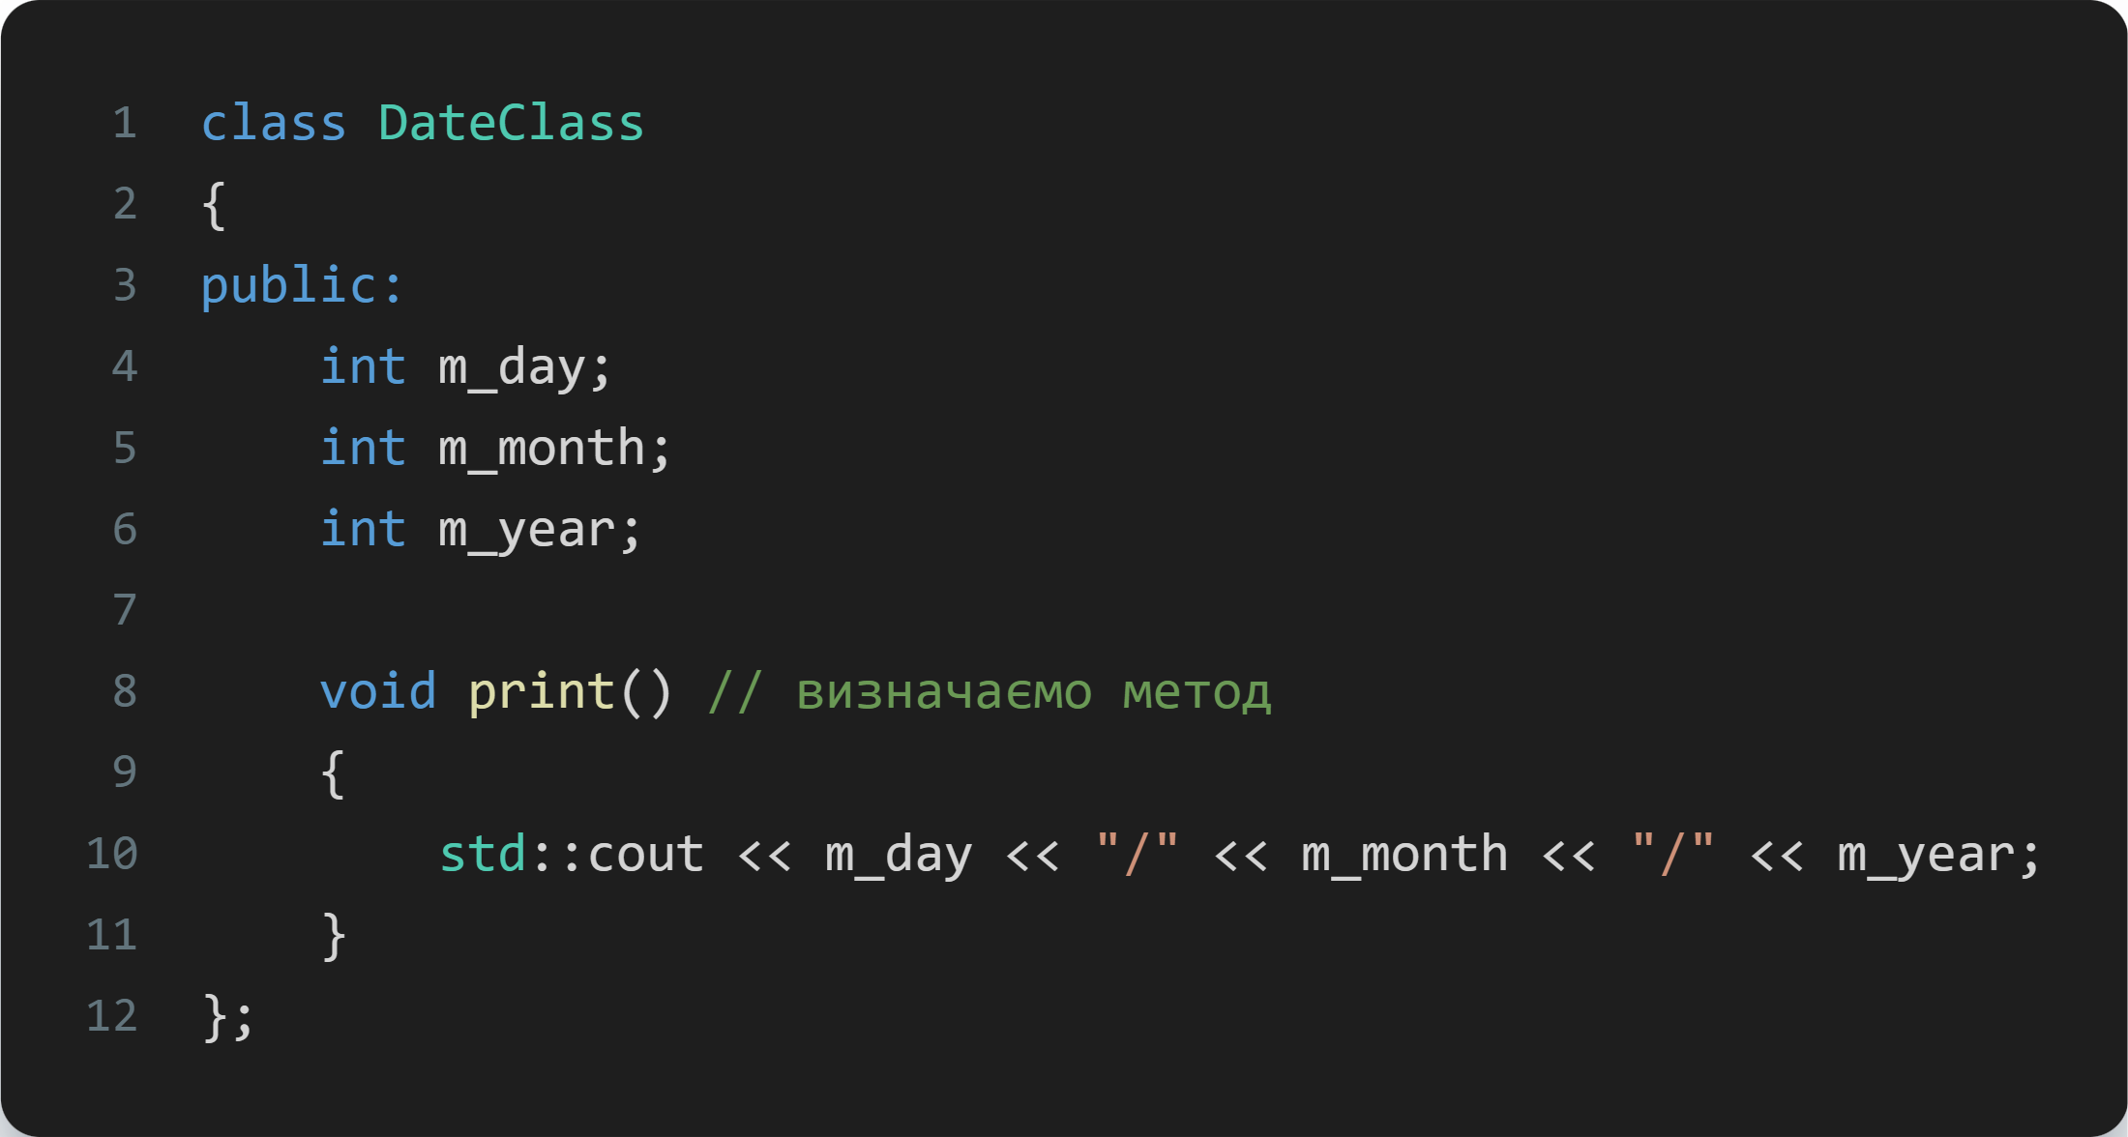
Методи класів
Крім зберігання даних, класи можуть містити і функції! Функції, визначені всередині класу, називаються методами. Методи можуть бути визначені, як всередині, так і поза класом. Поки що ми будемо визначати їх всередині класу (для простоти), як визначити їх поза класом — розглянемо трохи пізніше.
Клас Date з методом виводу дати:

Slide 36
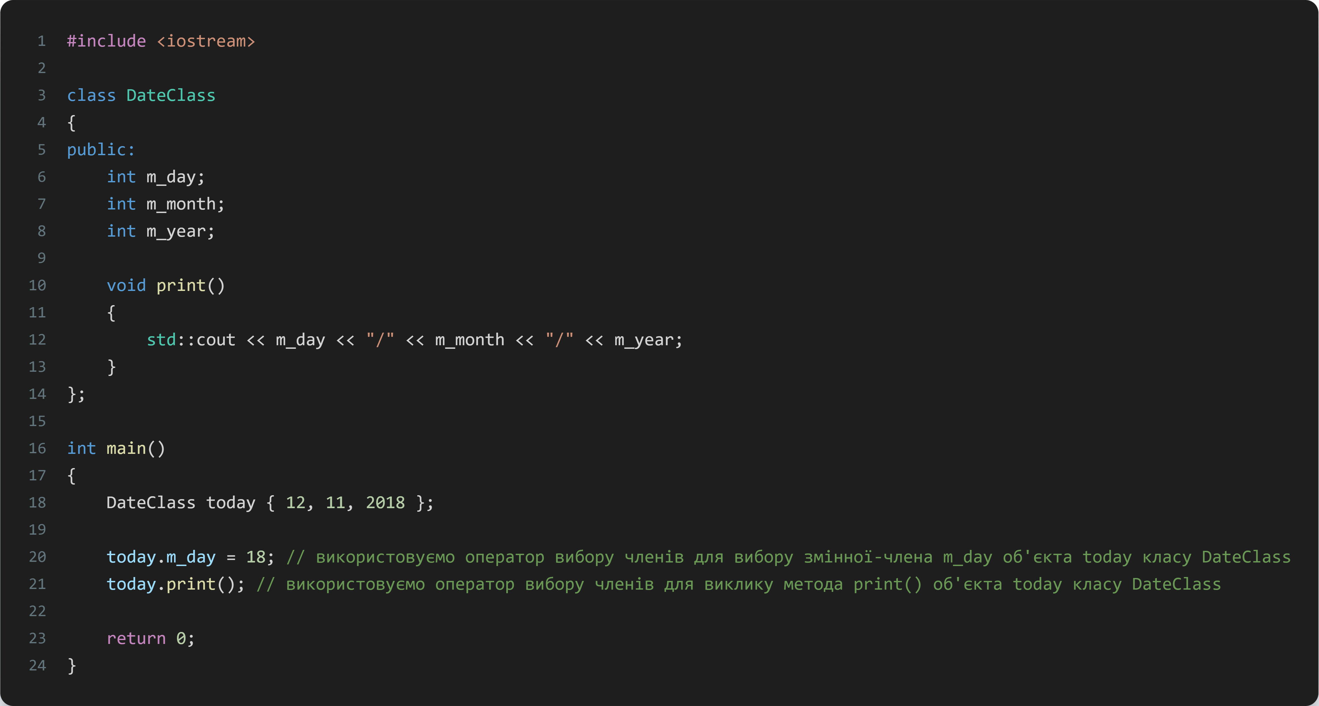
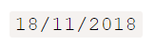
Методи класів
Точно так же, як до членів структури, так і до членів (змінних і функцій) класу доступ здійснюється через оператор вибору членів (.):

Slide 37
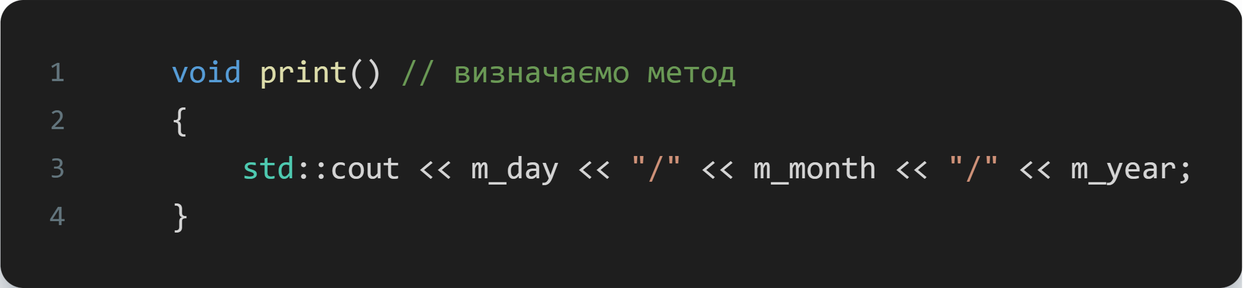
Методи класів
Зверніть увагу, як ця програма схожа на вищенаведену програму, де використовується структура. Однак є кілька відмінностей. У версії DateStruct нам потрібно було передати змінну структури безпосередньо в функцію print() в якості параметра. Якби ми цього не зробили, то функція print() не знала б, яку змінну структури DateStruct виводити. Нам тоді довелося б явно посилатися на члени структури всередині функції.
Методи класу працюють трохи інакше: всі виклики методів повинні бути пов’язані з об’єктом класу. Коли ми викликаємо today.print(), ми повідомляємо компілятору, щоб він викликав метод print() об’єкта today.
Розглянемо визначення методу print() ще раз:

Slide 38
Методи класів
На що фактично посилаються m_day, m_month і m_year? Вони посилаються на пов’язаний об’єкт today (який визначений caller-ом).
Тому, при виклику today.print(), компілятор інтерпретує:
m_day, як today.m_day;
m_month, як today.m_month;
m_year, як today.m_year.
Якби ми викликали tomorrow.print(), то m_day посилався би на tomorrow.m_day.
По суті, пов’язаний об’єкт неявно передається методу. З цієї причини його часто називають неявним об’єктом.
Детально про те, як передається неявний об’єкт методу, ми поговоримо на відповідному уроці. Ключовим моментом тут є те, що для роботи з функціями, які не є членами класу, нам потрібно передавати дані в цю функцію явно (в якості параметрів). А для роботи з методами у нас завжди є неявний об’єкт класу!

Slide 39
Методи класів
Використання префіксу m_ (англ. “m” = “members”) для змінних-членів допомагає розрізняти змінні-члени від параметрів функції або локальних змінних всередині методів класу. Це корисно з кількох причин:
по-перше, коли ми бачимо змінну з префіксом m_, то ми розуміємо, що працюємо зі змінною-членом класу;
по-друге, на відміну від параметрів функції або локальних змінних, оголошених всередині функції, змінні-члени оголошуються у визначенні класу. Отже, якщо ми хочемо знати, як оголошена змінна з префіксом m_, ми розуміємо, що шукати потрібно у визначенні класу, а не всередині функції.
Зазвичай програмісти пишуть імена класів з великої літери.
Правило: Пишіть імена класів з великої літери.

Slide 40
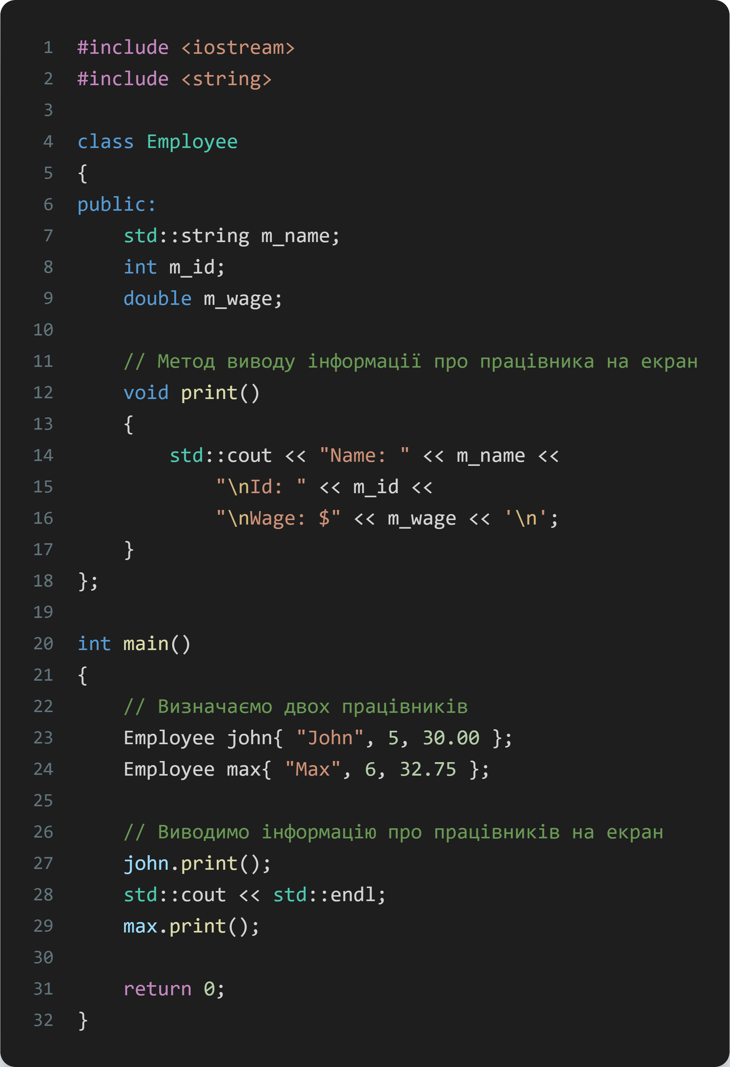
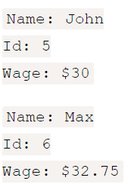
_
На відміну від звичайних функцій, порядок, в якому визначені методи класу, не має значення!

Slide 41
Примітка про структури в C++
В мові програмування Сі структури можуть тільки зберігати дані і не можуть мати пов’язаних методів. Після проектування класів (використовуючи ключове слово class) в мові С++, Б’ярн Страуструп розмірковував про те, чи потрібно, щоб структури (які були успадковані з мови Сі) мали пов’язані методи. Після роздумів він вирішив, що потрібно. Тому у вищенаведених програмах ми також можемо використовувати ключове слово struct, замість class, і все працюватиме!
Багато програмістів вважають, що це було неправильне рішення, оскільки воно може призвести до проблем, наприклад, справедливо припустити, що клас очистить пам’ять після себе (наприклад, клас, якому виділена пам’ять, звільнить її безпосередньо перед моментом знищення самого класу), але припускати те ж саме при роботі зі структурами — небезпечно. Отже, рекомендується використовувати ключове слово struct для структур, які використовуються тільки для зберігання даних, і ключове слово class — для визначення об’єктів, які вимагають об’єднання як даних, так і функцій.

Slide 42
Примітка про структури в C++
Правило: Використовуйте ключове слово struct для структур, які використовуються тільки для зберігання даних. Використовуйте ключове слово class для об’єктів, які об’єднують як дані, так і функції.

Slide 43
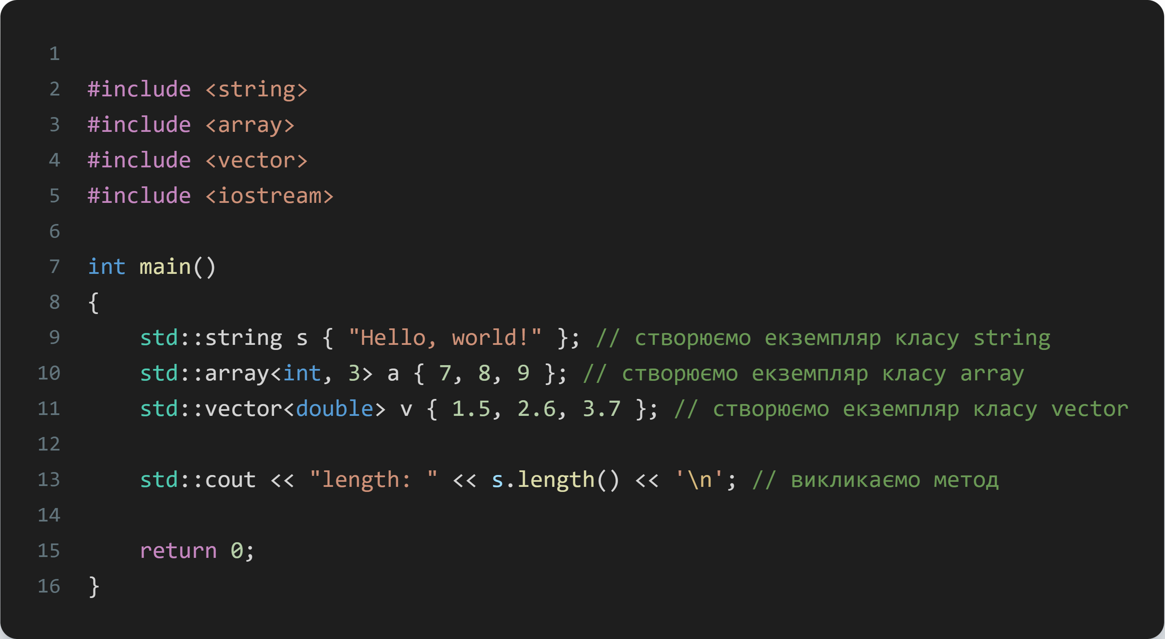
Висновки
Виявляється, Стандартна бібліотека C++ має багато класів, створених для нашої зручності. std::string, std::vector і std::array — це все типи класів! Тому, коли ви створюєте об’єкт будь-якого з цих типів, ви створюєте об’єкт класу. А коли ви викликаєте функцію з використанням цих об’єктів, ви викликаєте метод:

Slide 44
Висновки
Ключове слово class дозволяє створити користувацький тип даних в мові C++, який може містити як змінні-члени, так і методи. Класи — це основа об’єктно-орієнтованого програмування!

Slide 45
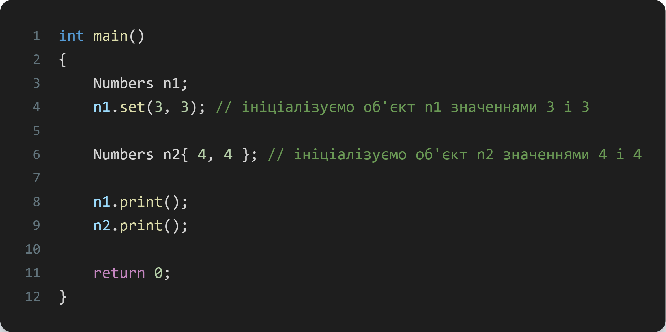
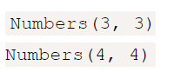
Завдання №1
Створіть клас Numbers, який містить два цілих числа. Цей клас повинен мати дві змінні-члени для зберігання цих двох цілих чисел. Ви також повинні створити два методи:
метод set(), який дозволить присвоювати значення змінним;
метод print(), який буде виводити значення змінних.
Виконання наступної функції main():

Slide 46
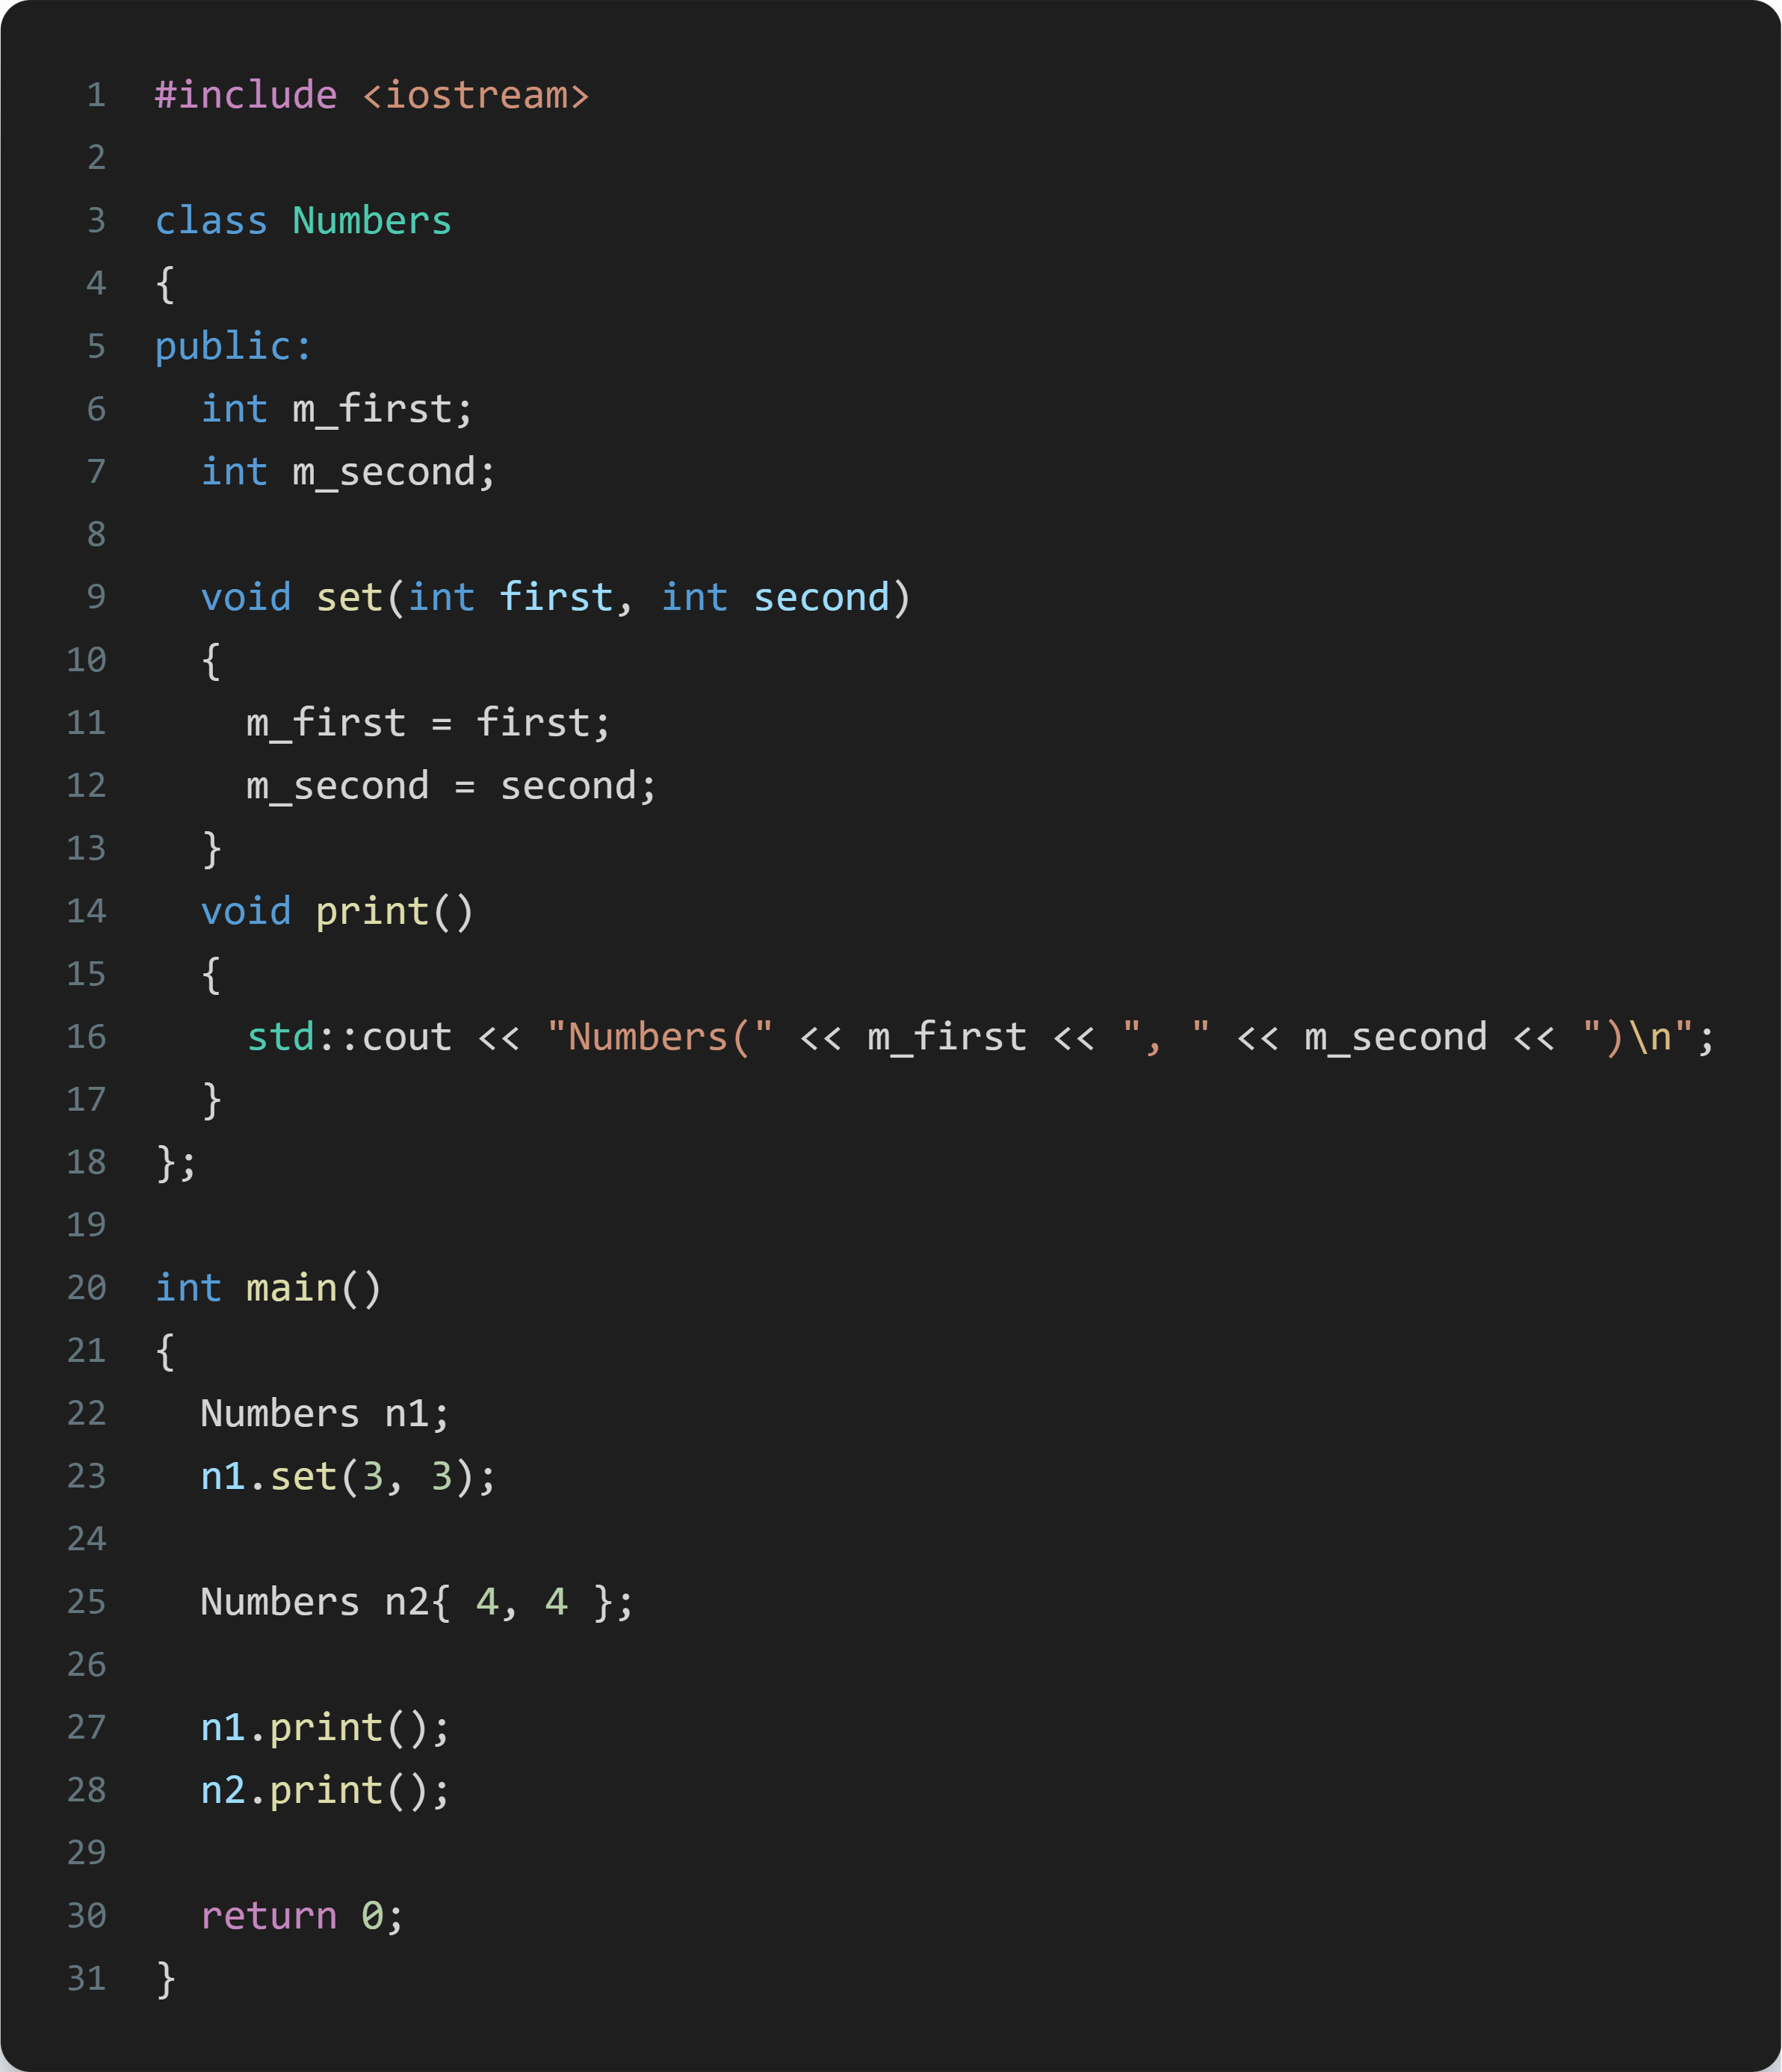
_
_

Slide 47
_
Чому для Numbers повинен використовуватися клас, а не структура?

Slide 48
_
_

Slide 49
_
_

Slide 50
_
_

Slide 51
_
_

Slide 52
_
_

